Slide 1

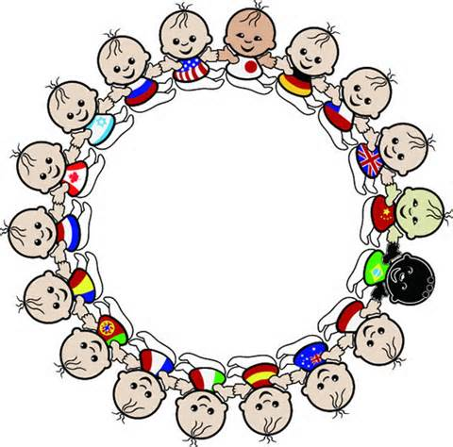
我与不同文化背景的人

Slide 2
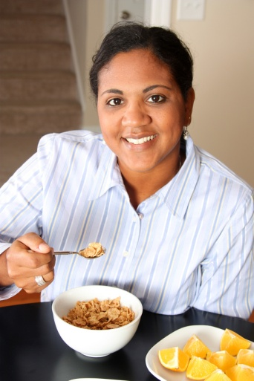
活动一：来自他乡的人
在日常生活中，你有没有与不同文化背景人士相
处的经验？
你知道现时香港人口的种族分布情形吗？
参考网址：
https://www.censtatd.gov.hk/tc/

Slide 3
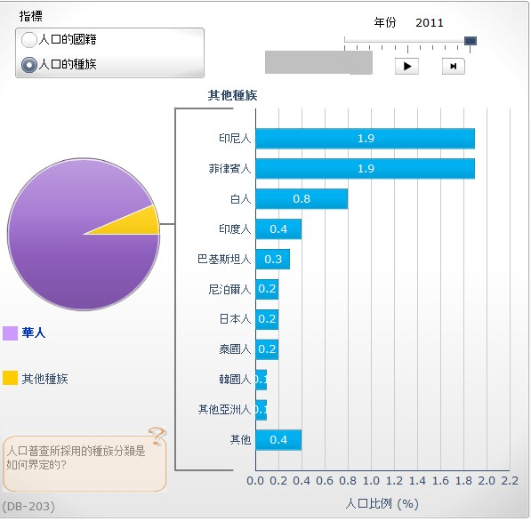
活动一：来自他乡的人
2011年香港人口的种族
2011年香港人口普查结果 以华人为主 (>650万,93.6%) 非华裔人士→少数族裔 (>45万，6.4%) 印尼人 菲律宾人 白人 印度人 巴基斯坦人 尼泊尔人 日本人 泰国人 韩国人 其他亚洲人 其他

Slide 4
活动一：来自他乡的人
不同种族有其独特的文化，同学分享对不同文化的观感
与不同文化背景的人接触，哪一方面令你有最深刻
的印象？有甚么感受？

Slide 5
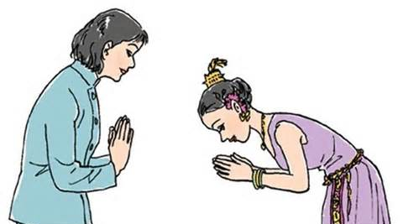
活动一：来自他乡的人
不同种族有其独特的文化，同学分享对不同文化的观感
不同文化背景的人在传统服饰打扮、饮食习惯、见面礼仪及其他传统文化活动都有其特色或禁忌，有没有一些风俗习惯，你是最喜欢的？甚至认为值得学习的？
服饰打扮
饮食习惯
传统文化活动
见面礼仪

Slide 6
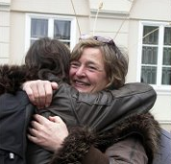
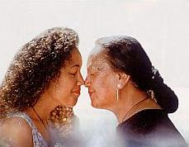
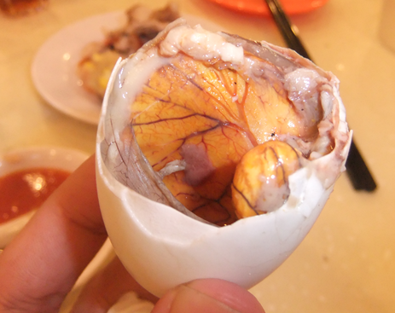
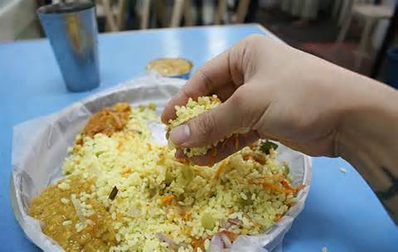
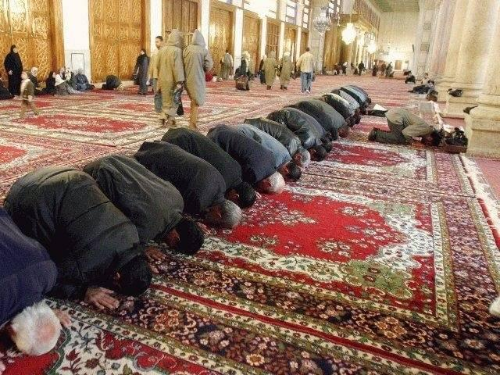
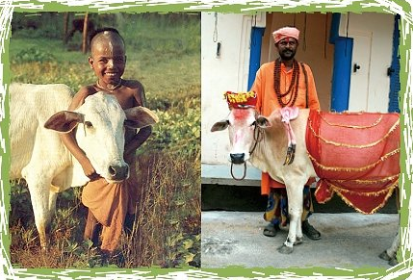
活动一：来自他乡的人
不同种族有其独特的文化，同学分享对不同文化的观感
有没有一些风俗习惯，你是不认同的？为甚么？
拥抱礼
碰鼻礼
越南传统美食鸭仔蛋
印度人用手抓饭
印尼人信奉伊斯兰教(回教)，每年伊斯兰教九月
是斋戒月，教徒在三十日内，由日出到日落，
不进食、不喝水及禁欲。
印度教徒奉牛为神，不吃牛肉
Photographer's name: Agência Brasil

Slide 7



活动一：来自他乡的人
不同种族有其独特的文化，同学分享对不同文化的观感
经过讨论后，对于不同的文化，你有否改变原来的
观感？
你有甚么新的看法呢？
文化独特
平等
尊重
接纳差异

Slide 8



活动一：来自他乡的人
____________________________________________________________________________
____________________________________________________________________________
不同种族有其独特的文化，同学分享对不同文化的观感
要促进文化共融，建立和谐的社会，我们要以怎样
的态度和不同文化背景的人相处？
关心
开放
尊重

Slide 9
活动一：来自他乡的人
小结 在全球化的趋势，跨文化的相处几乎是不能避免的，不同种族的人会有独特的和文化特色和禁忌，我们需要多认识和了解，尊重和接纳每一种文化的独特性，这样才可减少因差异而产生的冲突。除了接纳彼此的不同，我们还可以学习其他文化的优点，不但可以扩阔视野，而且能令社会达到和谐共存的理想境地。

Slide 10
活动二：生命中的天使
内地青少年移居香港生活的个案 派发「生命中的天使」工作纸，同学细心阅读后，小组四人在组内讨论。

Slide 11
活动二：生命中的天使
香港与内地有不同的文化背景，小佑移居香港初期，
他甚么也不习惯，想象你是小佑，以第一身讲述在
香港生活，在社交、学习方面会遇上的适应问题和
感受。
学习？
社交？

Slide 12



活动二：生命中的天使
小佑面对家庭经济困难时，同学安慰他，鼓励他，
想象你是小佑的同学，你会怎样安慰和鼓励他？

Slide 13
活动二：生命中的天使
小佑由内地移居香港，面对种种适应的问题，但最
后也能勇敢面对，小佑有哪些地方值得你欣赏？
小佑能适应香港的环境，成功入读大学，除了因为
他个人的努力外，还有甚么重要的因素？

Slide 14
活动二：生命中的天使
你有帮助不同文化背景的人的经验吗？你当时有甚
么感受？
在关心或帮忙他们的同时，你也有得着吗？
当你遇上那些由他乡移居香港的人时，你愿意与他
们做朋友吗？

Slide 15
活动二：生命中的天使
小结 不同文化背景的人来到香港，他们需要面对生活环境、社交网络、文化的转变，这对他们都造成很大的压力。如果我们能明白他们的需要，对他们多点关怀，加上社会提供适切的支援，让他们能成功转化这些压力，成为激励自己的动力，可以帮助他们融入主流社会。

Slide 16
活动三：校园多元文化共融活动设计
香港社会给不同文化背景的人提供甚么支援服务
呢？你认为足够吗？
香港特别行政区政府民政事务总署设立
「内地新来港定居人士及少数族裔人士支援服务」
目的是辅助他们融入社区，以及协助他们使用
公共服务。
参考网址：
http://www.had.gov.hk/tc/public_services/services_for_new_arrivals_from_the_mainland/arrival.htm
又于2002年成立种族关系组，向本港少数族裔提供
支援服务。
参考网址：
http://www.had.gov.hk/rru/tc_chi/home/index.html

Slide 17
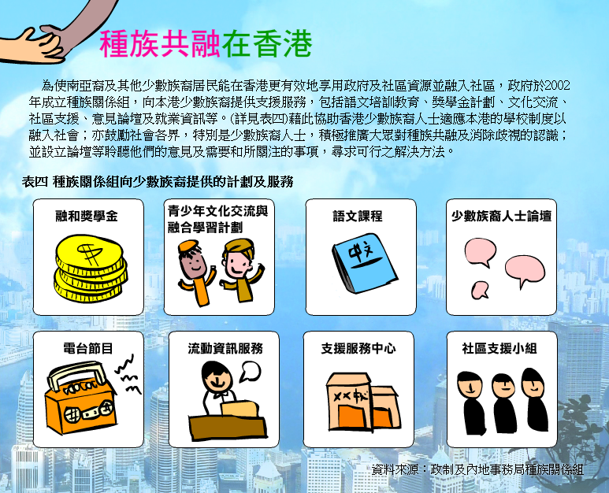
活动三：校园多元文化共融活动设计

Slide 18
活动三：校园多元文化共融活动设计
情境创设：
学校约有半数的学生是从内地来港的，他们在学习、社交、生活上都面对不少困难，想象你是学校的老师，你会为这些新来港学童提供甚么服务呢？
请替学校设计一项适切的活动，目的是协助他们融入校园或社会。
活动名称：_____________________________
活动目的：_____________________________
_______________________________________
_______________________________________
活动内容简介：
时间：_________________________________
地点：_________________________________
对象：_________________________________
人数：_________________________________
形式：_________________________________
_________________________________
四人为一组，完成 「校园多元文化共融活动」 工作纸第一个方格内容，并作小组汇报。

Slide 19
活动三：校园多元文化共融活动设计
小组汇报时，学生细心聆听，看看各组的活动设计能否达到预期目标及可行性，可以用1至5个  号表示，越多  表示越好。
「校园多元文化共融活动设计」同侪评价表
组别 | 活动设计能达到预期目标 | 活动设计可行性
每组提问时间

Slide 20
活动三：校园多元文化共融活动设计
小结 身为香港人及作为学校一份子，我们应该对不同文化背景的人有更大的包容和尊重，主动向他们提供协助，令他们能早日融入学校和社会。

Slide 21
总结
在香港这高度国际化的城市，跟不同国籍、文化背景的人住在同一社区是一个趋势。作为香港人，我们更应该表现对他们的尊重与关爱，例如：简单一个笑容、点头，或在对方说话语音不清时仍有耐性聆听，若能以这种态度彼此相待，就算身处不同文化背景的社区中，也可以得到好朋友，就像孔子的学生说：「四海之内皆兄弟也」。

Slide 22
延展活动一
让小组在课后继续优化活动设计及完成工 作纸第二个方格内容。

Slide 23
「校园多元文化共融活动设计」范例
活动名称：「阳光教室」小导师计划_____
活动目的：从内地新来港学生对学习英文感到特别困难，于是挑选高年级同学担当 「英文大使」，在午息到低年级课室为这些学生朗读英文故事及帮助他们认识英文生词。____________________________
活动内容简介
时间：逢星期一午息 ______________________
地点：一至三年级的课室__________________
对象：一至三年级内地新来港学生__________
人数：每班约6位内地新来港学生，共72人__
形式：从高年级挑选36人担当「英文大使」_
，接受英文朗读训练，每三位「英文大使_
」成一组，逢星期一午息，到一至三年级，_
为该班的内地新来港学生朗读英文故事及帮_
助他们认识英文生词。____________________

Slide 24
延展活动一
之后学生选出自己心目中的「最佳校园 多元文化共融活动设计」及解释原因，最后统 计及公布结果。

Slide 25
延展活动一
我心目中的「最佳校园多元文化共融活动设计」是第_____组的设计。 活动名称：____________________________________________ 原因： 1. 活动设计能达到预期目标： ____________________________________________________________ ____________________________________________________________ ____________________________________________________________ 2.活动设计可行性： ____________________________________________________________ ____________________________________________________________ ____________________________________________________________ ________________

